Slide 1

Молодежный фонд “Новый выбор”
Общественный контроль программы «Николаевский двор», финансируемой из городского бюджета.
Март – июнь 2015 г.

Slide 2
Молодежный фонд “Новый выбор”
Проект реализуется в рамках конкурса малых грантов «Солидарные действия объединений граждан и местного бизнеса для эффективных бюджетов г. Николаева и Николаевской области» организованного НГОО Фонд развития города Николаева и финансируемого за счет средств NED (Вашингтон, США)

Slide 3
Молодежный фонд “Новый выбор”
Фонд основан в 1997 году;
приоритетные цели: экономическое и социальное развитие города, социальная адаптация молодёжи, поддержка молодежного бизнеса, формирование современного экономического мышления;
Фонд имеет значительный опыт работы с государственными учреждениями и органами власти, неправительственными организациями;
налажены партнерские отношения с общественными объединениями Николаевской области;
сотрудники Фонда имеют опыт работы по выполнению программ по заказу донорских организаций и бюджетов различных уровней;
участие в разработке и мониторинге городских программ и решений городского совета.

Slide 4
Молодежный фонд “Новый выбор”
Цель проекта – повысить влияние представителей городской общины на эффективность использования Департаментом жилищно-коммунального хозяйства Николаевского городского совета бюджетных средств по программе «Николаевский двор» (составляющей Программы реформирования и развития жилищно-коммунального хозяйства города Николаева на 2010-2014 годы), предусматривающей улучшения жизнедеятельности жителей города и эстетического вида придомовых территорий.

Slide 5
Молодежный фонд “Новый выбор”
Основной задачей было:
В случае обнаружения нарушений и/или злоупотребления реализации городской программы «Николаевский двор» (составляющей Программы реформирования и развития жилищно-коммунального хозяйства города Николаева на 2010-2014 годы), составить и подать заявления в контролирующие органы – государственную финансовую инспекцию, антимонопольный комитет, суд первой инстанции.

Slide 6
Молодежный фонд “Новый выбор”
За 4 месяца проекта СДЕЛАНО:
проведено 5 заседаний рабочей группы;
подготовлен и подан запрос в департамент жилищно-коммунального хозяйства Николаевского городского совета;
получен ответ от департамента ЖКХ, на основании которого подготовлено и подано 4 запроса в районные администрации города Николаева;
возник вопрос по Администрации Ленинского района, решен с помощью Начальника Департамента ЖКХ на личном приеме;

Slide 7
Молодежный фонд “Новый выбор”
За 4 месяца проекта СДЕЛАНО:
получены ответы на все запросы;
рабочая группа изучила материалы;
строитель-сметчик подготовил анализ сметной документации;
рабочей группой исследованы 3 объекта;
написана и опубликована статья;
составлено и написано письмо – обращение начальнику Администрации центрального района.

Slide 8
Молодежный фонд “Новый выбор”
За 4 месяца проекта СДЕЛАНО:
получены ответы на все запросы;
рабочая группа изучила материалы;
строитель-сметчик подготовил анализ сметной документации;
рабочей группой исследованы 4 объекта;
написана и опубликована статья;
составлено и отправлено письмо – обращение начальнику Администрации центрального района.

Slide 9
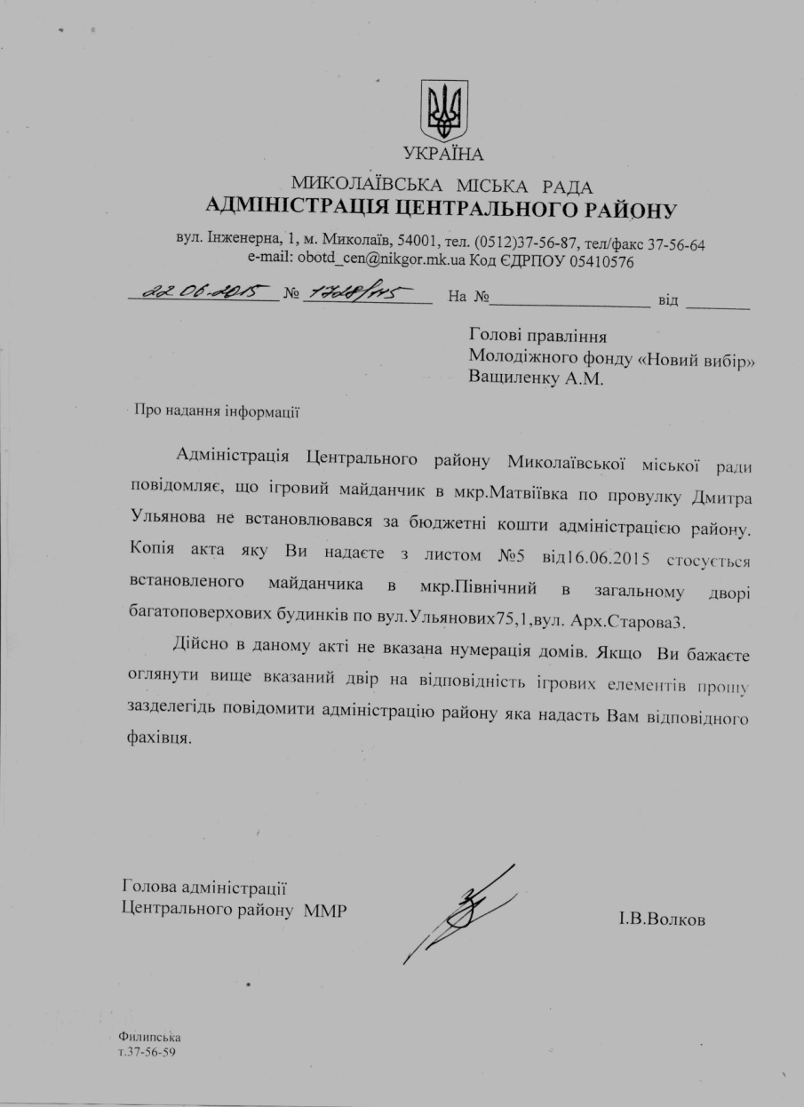
Молодежный фонд “Новый выбор”

Slide 10
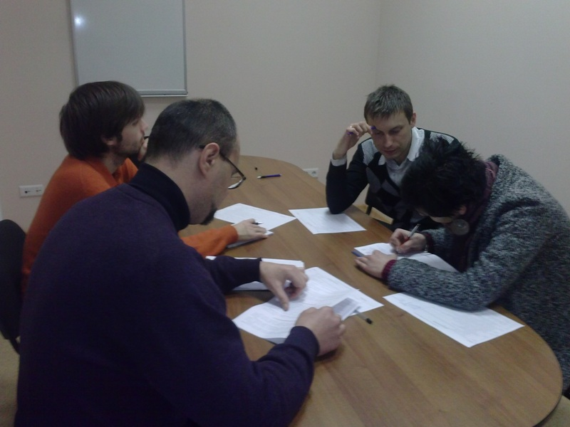
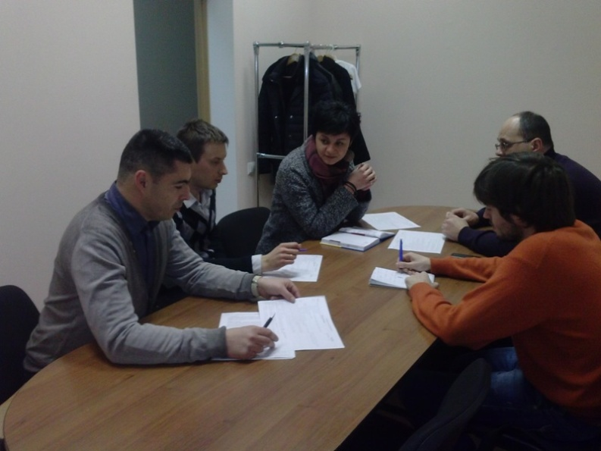
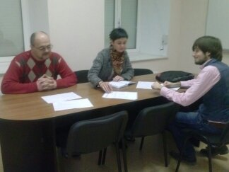
Молодежный фонд “Новый выбор”
Заседания рабочей группы

Slide 11
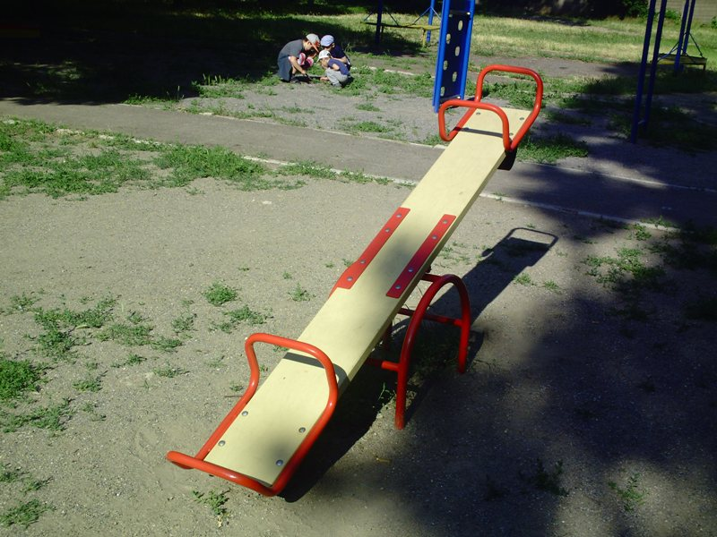
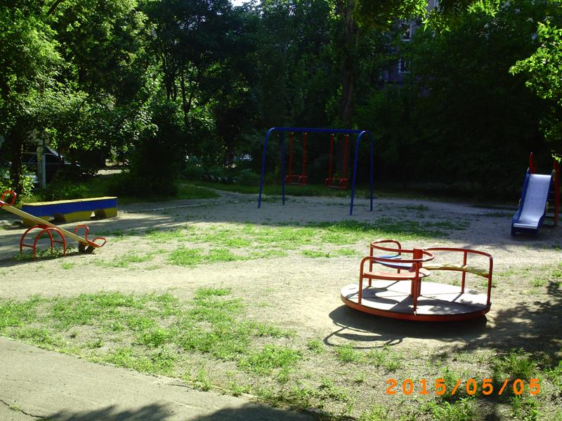
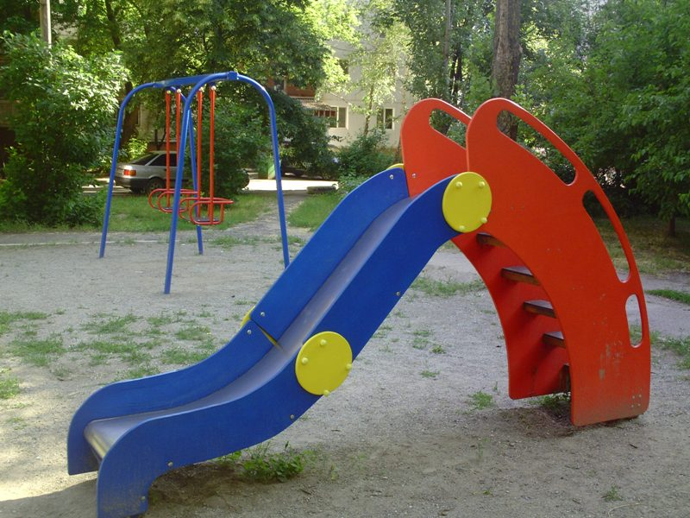
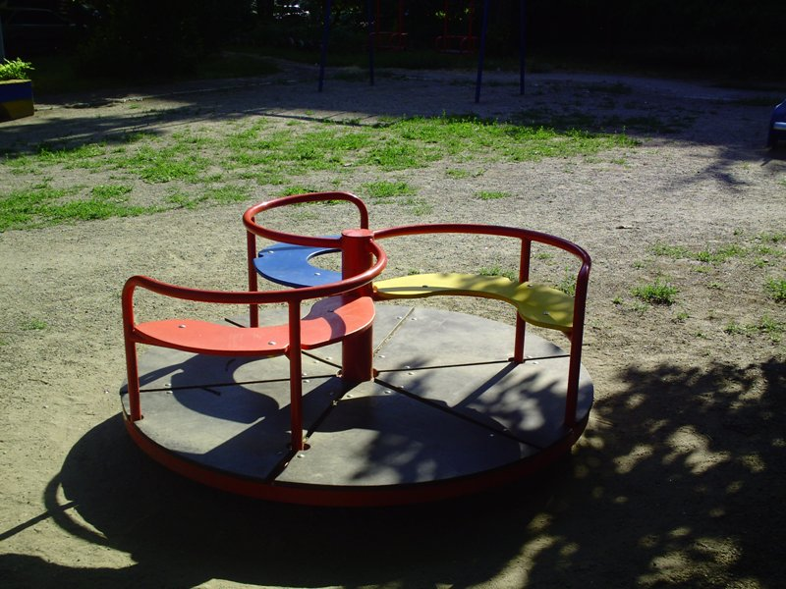
Молодежный фонд “Новый выбор”
Объект №1. ул. Потемкинская 153,155

Slide 12
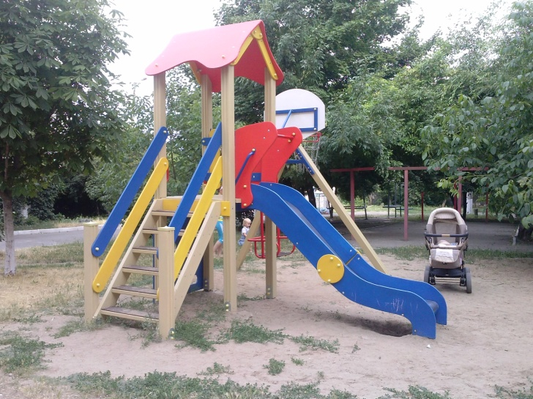
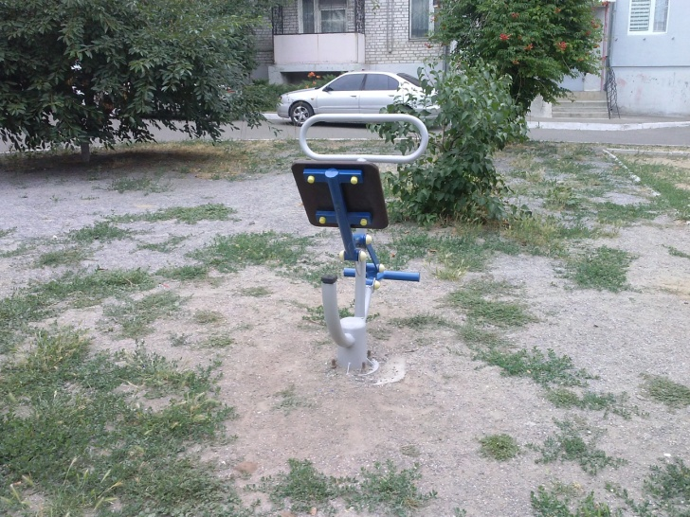
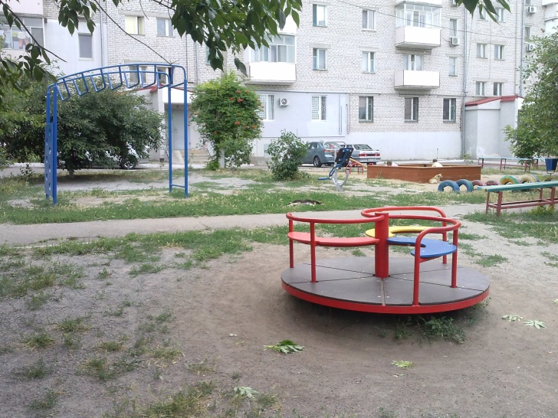
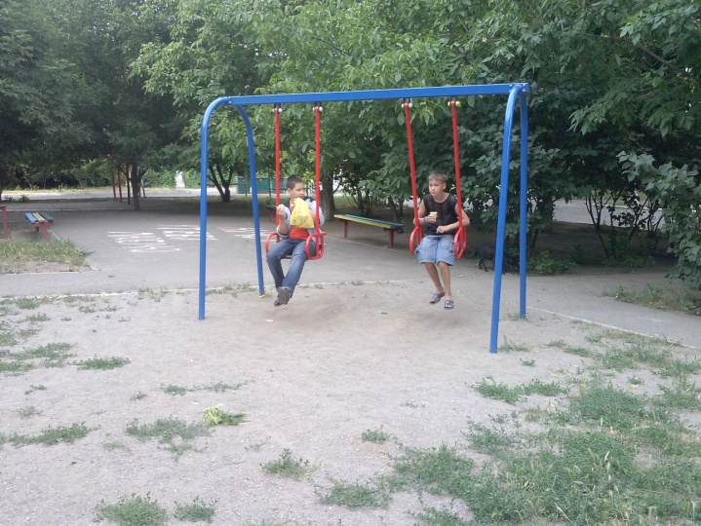
Молодежный фонд “Новый выбор”
Объект №2. ул. Ульяновых

Slide 13
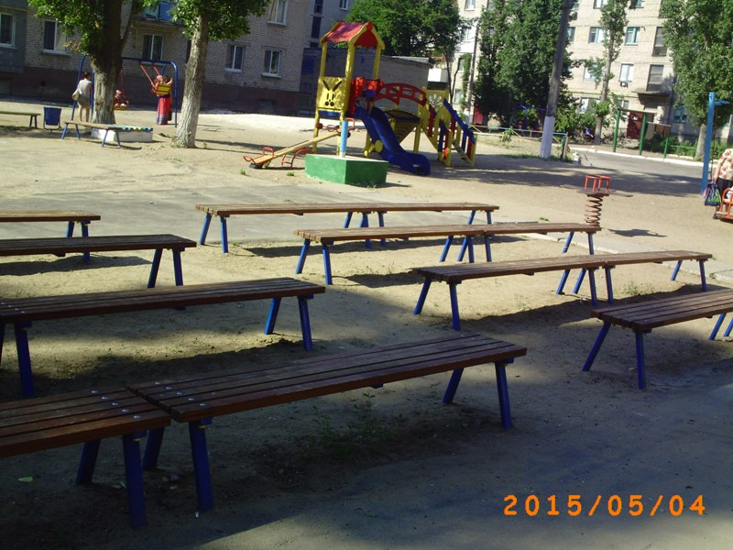
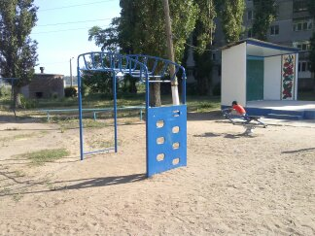
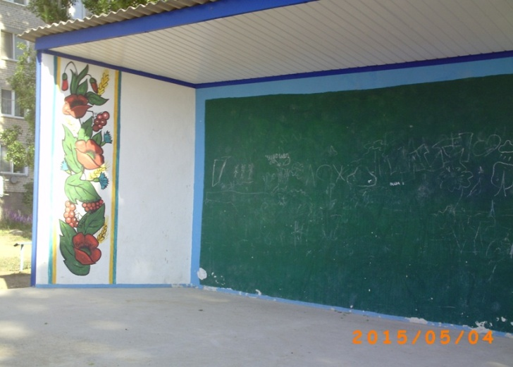
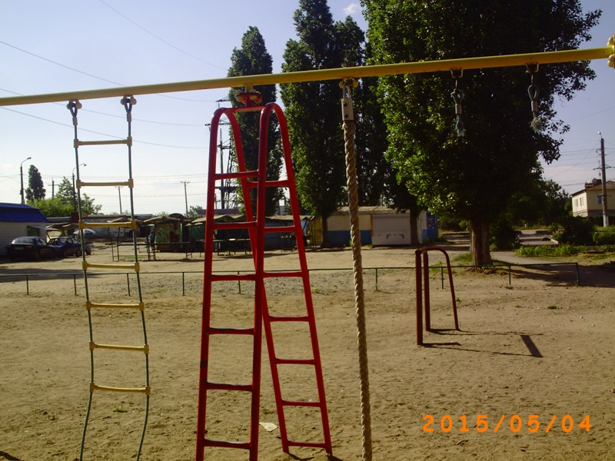
Молодежный фонд “Новый выбор”
Объект №3. ул. Силикатная 265

Slide 14
Молодежный фонд “Новый выбор”
Итог проекта.
В ходе реализации проекта установлено, что объекты по программе «Николаевский двор», которые исследовались нашей рабочей группой, в целом соответствуют предъявленной проектно-сметной документации, объекты в наличии комплектности. Однако, существует неразбериха в отчетности. Проектно-сметная документация и акты выполненных работ подрядчиков не всегда оформлены надлежащим образом, что не позволяет осуществить общественный контроль за использование бюджетных средств оперативно и четко. Департаменту ЖКХ и Администрации центрального района следует обратить внимание на: процедуру оформления документов подрядчиками , прием актов выполненных работ, четкое соответствие актов выполненных работ согласно заявленным адресам.

